Slide 1
সবাইকে শুভেচ্ছা

Slide 2
পরিচিতি
সাইফুল ইসলাম
সহকারী শিক্ষক
সর্বলক্ষণা আলিম মাদ্রাসা
মনোহরদী, নরসিংদী
শ্রেণীঃ- নবম দশম
বিষয়ঃ কৃষি শিক্ষা
অধ্যায়ঃ- ৪থ
2য় পরিচ্ছেদ
শাকসবজি চাষ পদ্ধতি

Slide 3
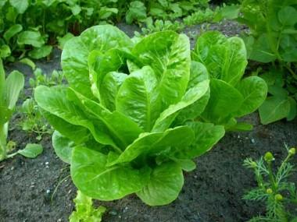
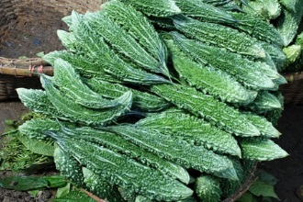
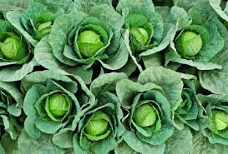
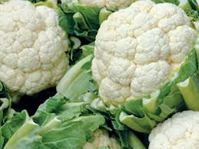
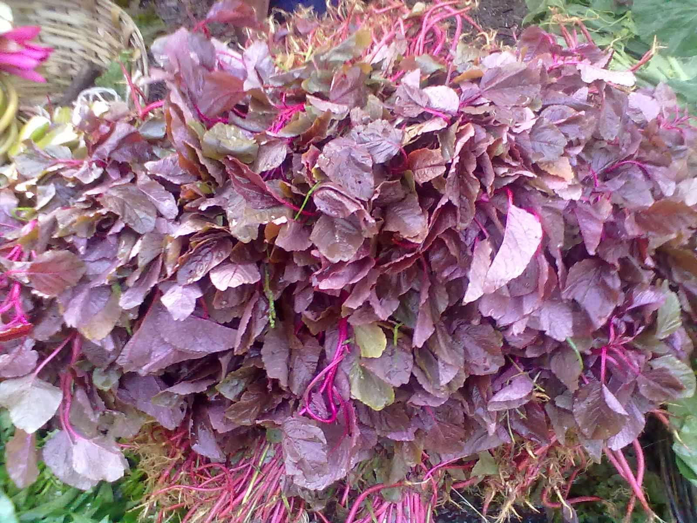
নিচের ছবিগুলো লক্ষ কর

Slide 4
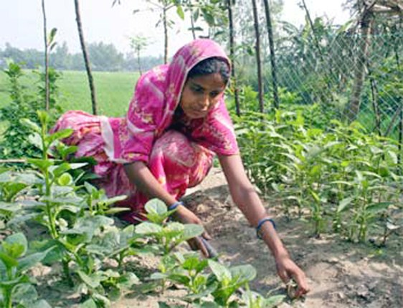
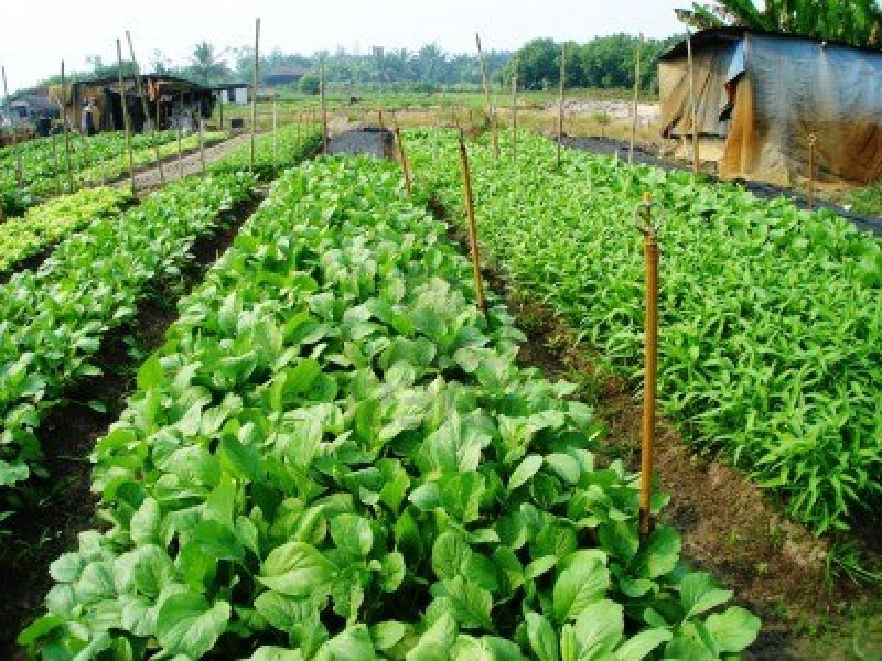
ছবি গুলো দেখে আমরা কি বুঝতে পারছি?
বিভিন্ন রকম শাকসবজি চাষ

Slide 5
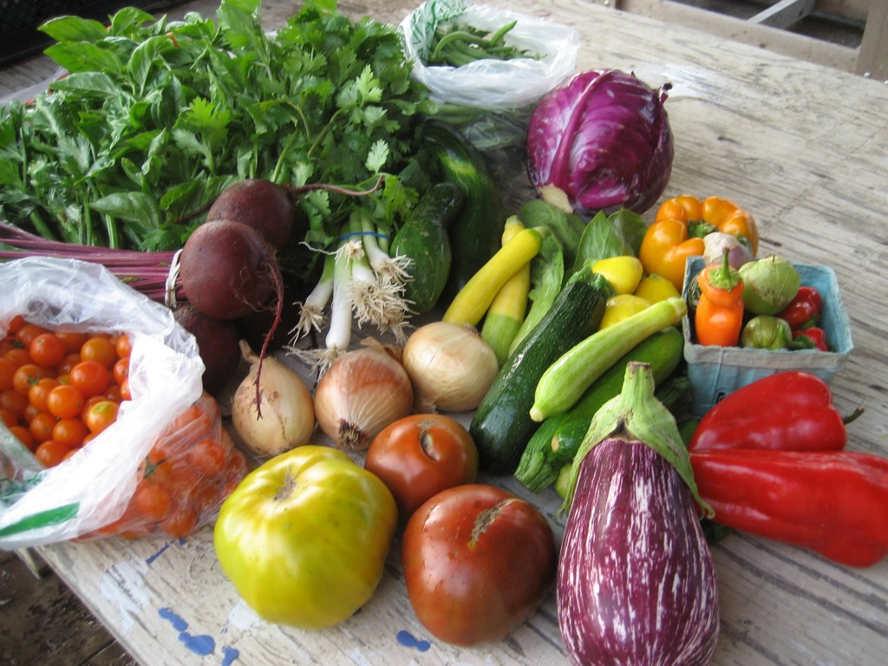
পাঠ শিরোনাম
শাক-সব্জির চাষ

Slide 6
শিখনফল
এই অধ্যায় পাঠ শেষে শিক্ষার্থীরা-
শাকসবজির পুষ্টির গুনাগুণ সম্পের্কে বলতে পারবে।
শাকসবজি চাষ পদ্ধতি সম্পর্কে ব্যাখ্যা করতে পারবে।
শাকসবজি চাষের অর্থনৈতিক গুরুত্ব ব্যাখ্যা করতে পারবে।

Slide 7
শাক-সব্জির শ্রেণিবিভাগ
শীতকালীন সবজি
গ্রীষ্মকালীন সবজি
বরোমাসি সবজি

Slide 8
বিভিন্ন রকমের শাকসবজি

Slide 9
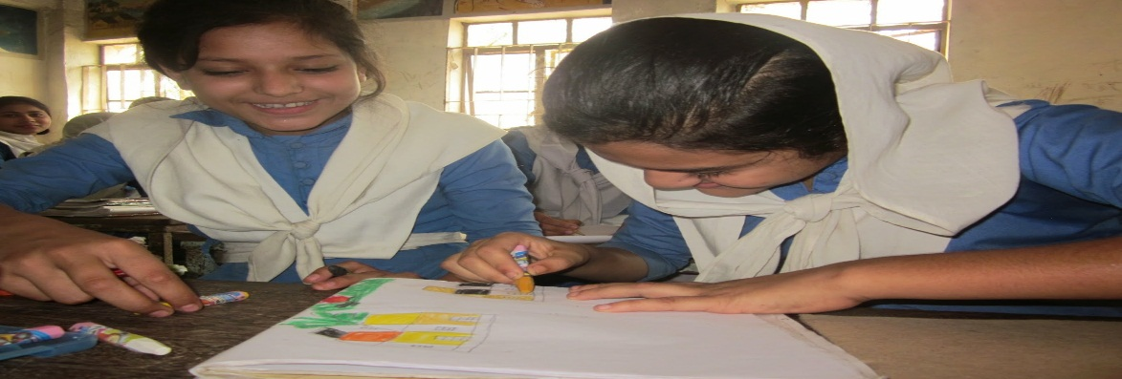
একক কাজ
কয়েকটি বরোমাসি শাক সবজির নাম বল।

Slide 10
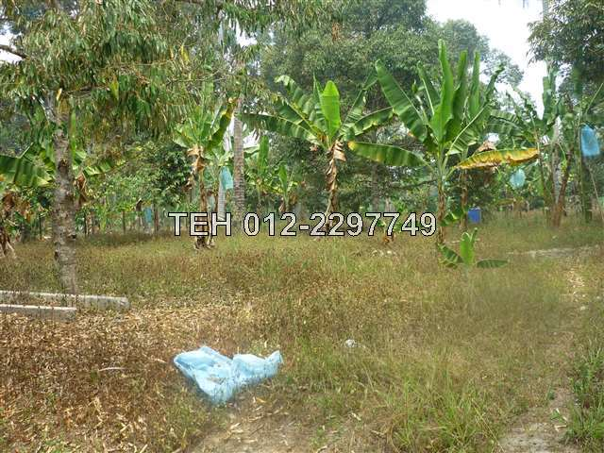
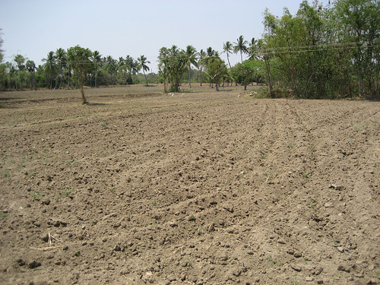
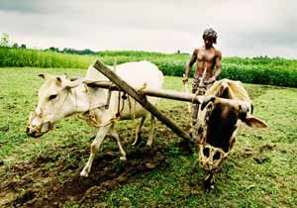
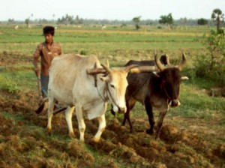
শাক-সবজি উৎপাদনের বিবেচ্য বিষয়
শাকসবজি চাষ উপযোগি জমি।
জমি তৈরি

Slide 11
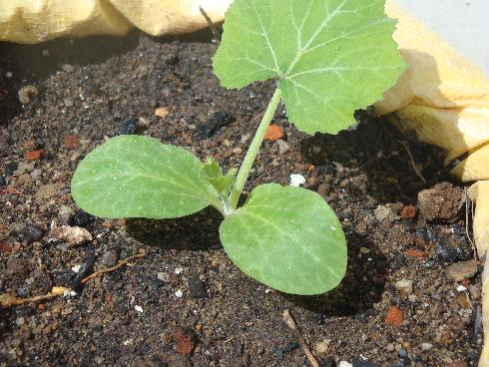
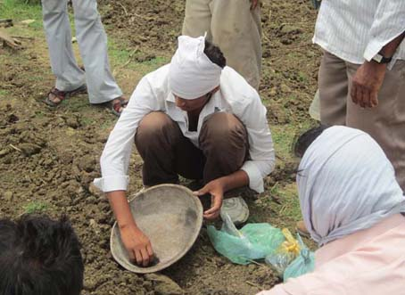
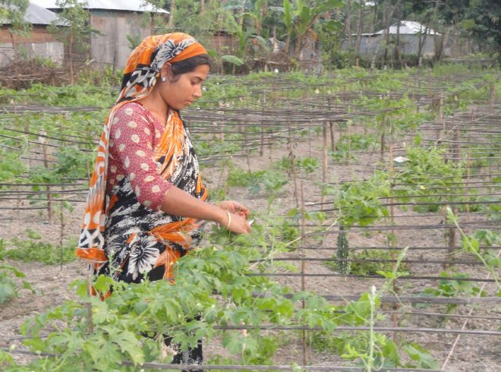
শাক-সবজি উৎপাদনের বিবেচ্য বিষয়
বীজ বপন
চারা তৈরি
পরিচর্চা

Slide 12
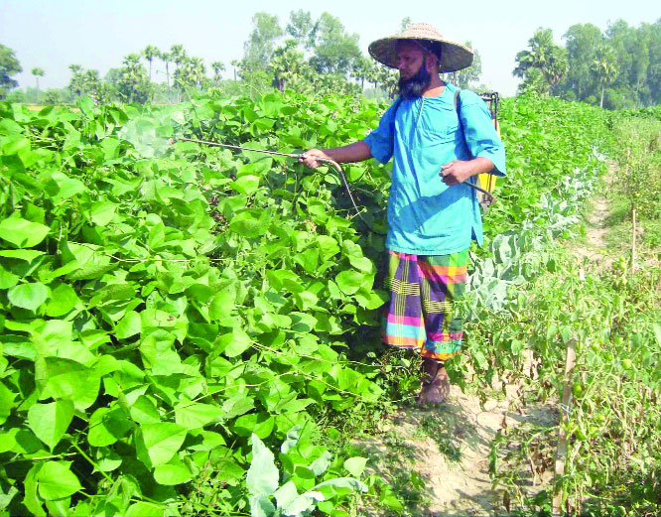
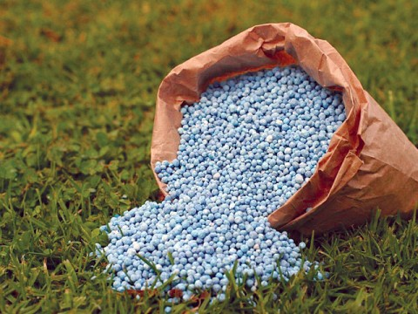
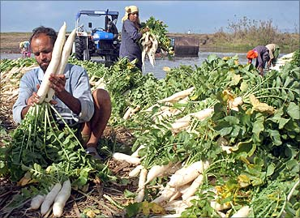
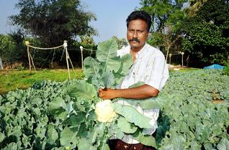
শাক-সবজি উৎপাদনের বিবেচ্য বিষয়
সার ও কিটনাশকের
ব্যবহার
উৎপাদিত ফসল

Slide 13
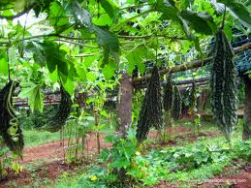
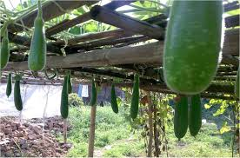
শাকসবজির বাগান

Slide 14
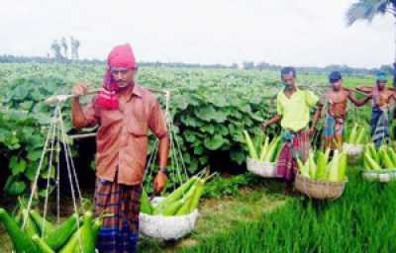
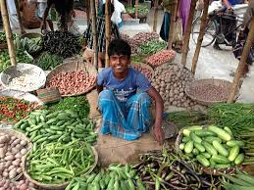
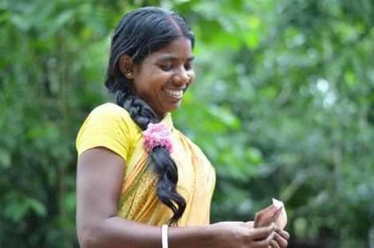
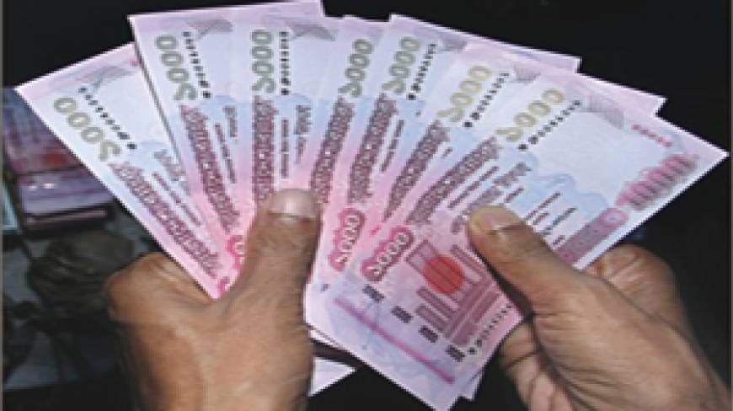
শাকসবজি চাষের অর্থনৈতিক গুরুত্ত্বঃ
শাকসবজি বাজার
কৃষক ফসল বাজারে নিয়ে যাচ্ছে
অর্থনৈতিক আয়

Slide 15
জোড়ায় কাজ
শাকসবজি চাষেরঅথনৈতিক গুরুত্ব আলোচনা কর।

Slide 16
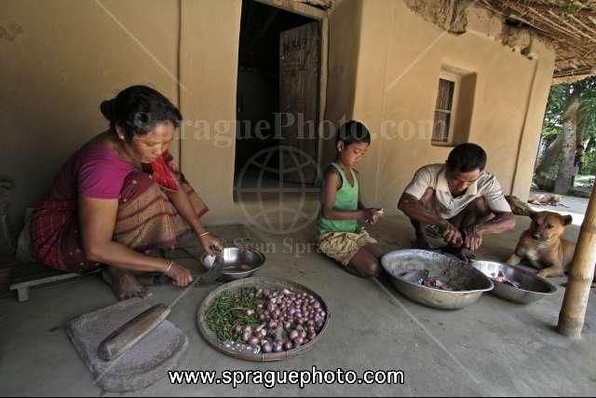
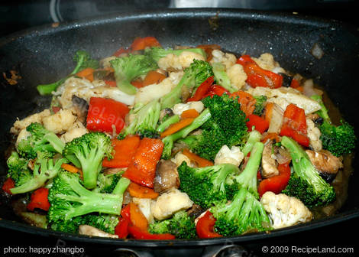
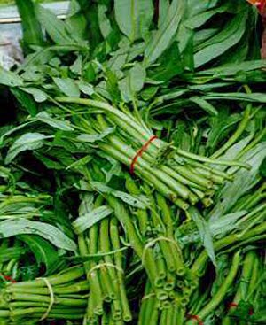
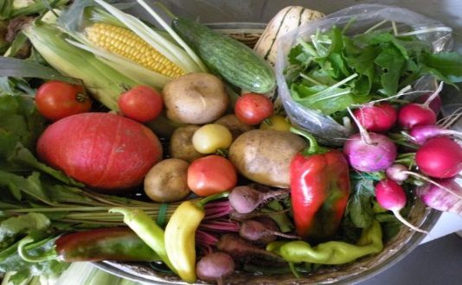
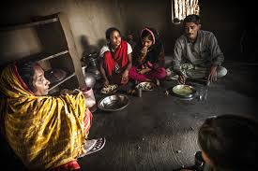
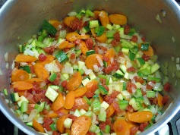
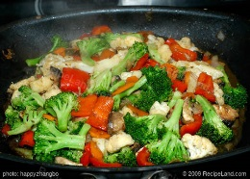
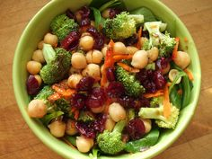
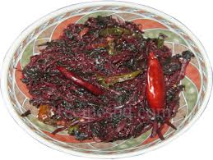
শাকসবজি পুষ্টির গুরুত্বঃ
শাকসবজি রান্নার জন্য প্রস্তুত করা হচ্ছে।
শাকসবজি রান্না করা হচ্ছে
পরিবারের সবাই খাচ্ছে

Slide 17
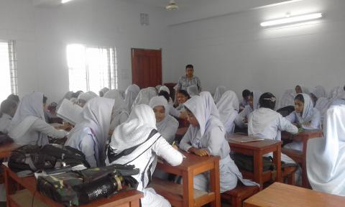
দলীয় কাজ
শাকসবজির পুষ্টির গুনাগুণ আলোচনা কর।
সমাধানঃ
শাকসবজিতে প্রচুর পরিমানে ভিটামিন এ, বি, এবং সি থাকে। এ ছাড়া শাকসবজি থেকে আমিষ, ক্যালরি এবং খনিজ পুষ্টি গুন পাওয়া যায়।

Slide 18
মূল্যায়ন
শাকসবজিতে কি ধরনের ভিটামিন থাকে ?
শাকসবজি চাষে কি কি উপকরনের প্রয়োজন হয়?
হজমে ও কোষ্ঠকাঠিন্য দূর করতে কোন সবজি খাওয়া হয়?
রসুন খেলে কোন রোগ সারে?

Slide 19
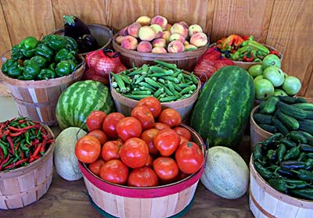
বাড়ির কাজঃ
শাকসবজির চাষের অর্থনৈতিক গুরুত্ত্ব ব্যাখ্যা কর।

Slide 20
সবাইকে ধন্যবাদ

